Slide 1


Fakültə: İnformasiya Texnologiyaları və İdarəetmə (İTİF) İxtisas: 050509, Kompüter Elmləri Müəllim: Xanlar Həmzəyev Tələbə: Amil Cəmilov Qrup: 603.20

Slide 2
Simpson üsulunun paralel alqoritmi və kompüter proqramının qurulması

Slide 3

PLAN
Simpson Üsulu
01
02
03
Paralel Alqoritmin Qurulması
Programın
tərtibi

Slide 4

İNTEQRAL
İnteqralın hesablanması dəqiq yollarla (əl ilə), yaxud kompüter mühitində müəyyən bir alqoritmin müəyyən bir formal dildə tətbiqi ilə həyata keçirilməsi mümkündür. Burada əsas fərq yekun nəticənin dəqiqliyi olur. Məlumdur ki, kağızda hesablanan dəqiq qiymət ilə təqribi qiymətin arasında müəyyən dərəcədə fərq yaranır.

Slide 5
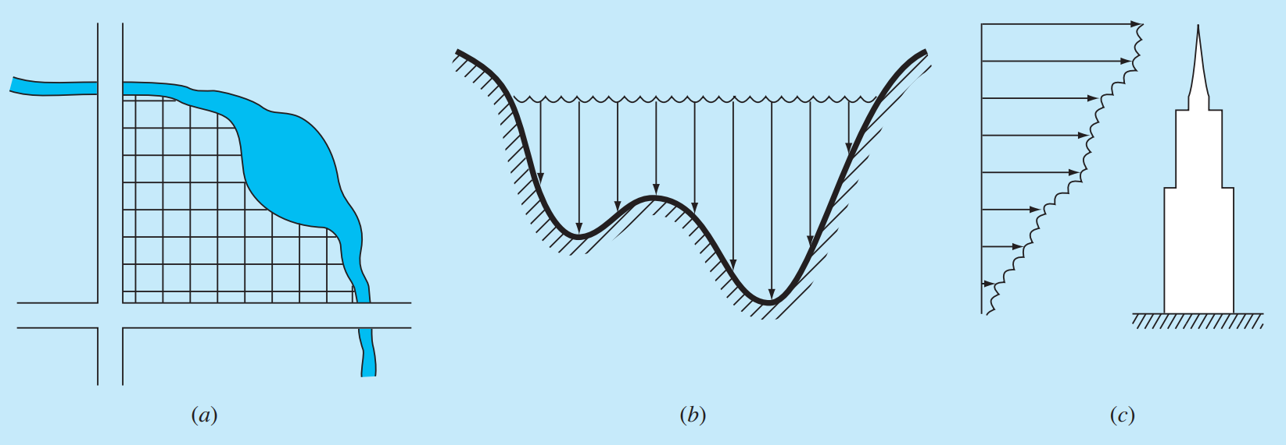
Bəzi mühəndislik işlərində inteqralın sahənin hesablanmasında tətbiqinə dair nümunələr
(a) Tədqiqatçıya dolanan axın və iki yol ilə əhatə olunan ərazinin sahəsini bilməyə ehtiyac ola bilər.
(b) Su ehtiyatları mühəndisi çayın dərinliyi üzrə sahəsini öyrənməyə çalışa bilər.
(c) Göydələnin yan tərəfinə əsən qeyri-bərabər külək səbəbindən konstruktiv mühəndisə yekun (əvəzləyici) qüvvəni təyin etmək lazım gələ bilər.

Slide 6
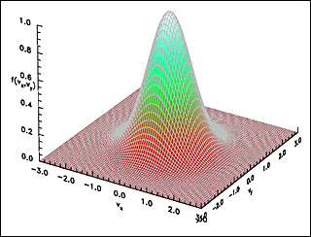
Ədədi Üsullar
Dəqiq hesablama mühitindən fərqli olaraq, kompüter mühitində öncəliklə həll prosesi kompüterin “anlayacağı” şəkildə realizə olunmalıdır. Riyazi problemlərin həlli üçün adətən Ədədi Üsullardan istifadə edilir.
Boltzman tənliyinin həllində və atomistik simulyasiyalarda qaz molekullarına və ya plazma hissəciklərinə xas olan ikiölçülü Maksvell paylanması funksiyası.

Slide 7
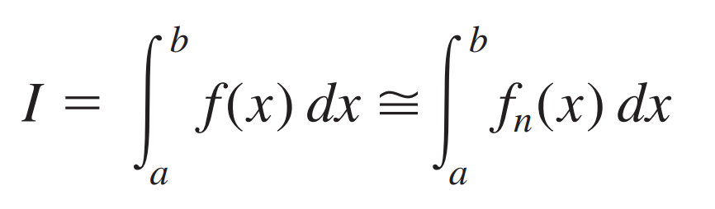
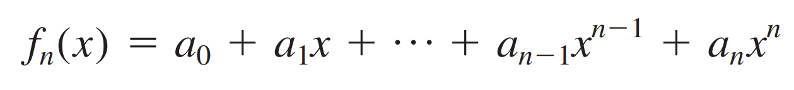
Newton-Cotes Integration Formulas
Nyuton-Kotes inteqrasiya düsturları ədədi analizdə ən çox istifadə edilən ədədi inteqrasiya üsullarıdır.
Əsas strategiya mürəkkəb funksiyanın ona yaxın, aproksimasiya edilmiş funksiya ilə əvəz edilməsidir. Nəticədə, bu da bizə inteqrasiyanı asanlıqla yerinə yetirməyə kömək edir.

Slide 8
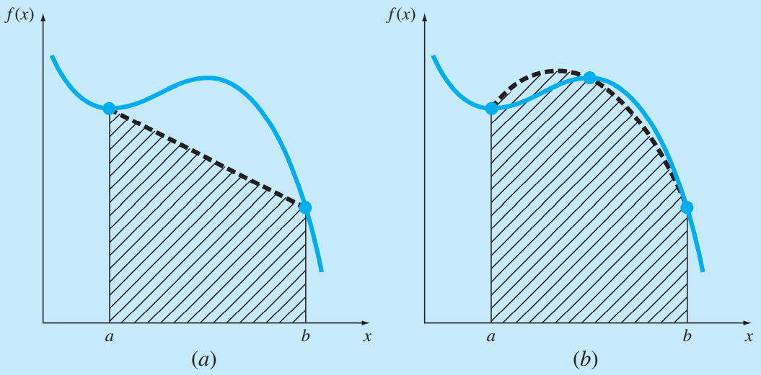
(a) – 1’ci dərəcəli polinomun tətbiqi
(b) – 2’ci dərəcəli polinomun (parabola) tətbiqi

Slide 9
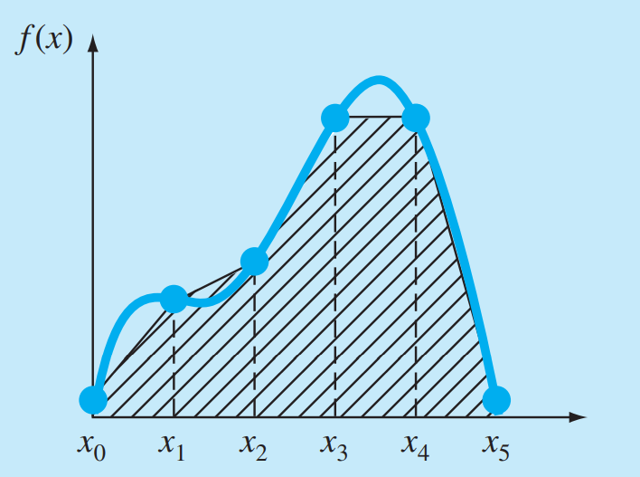
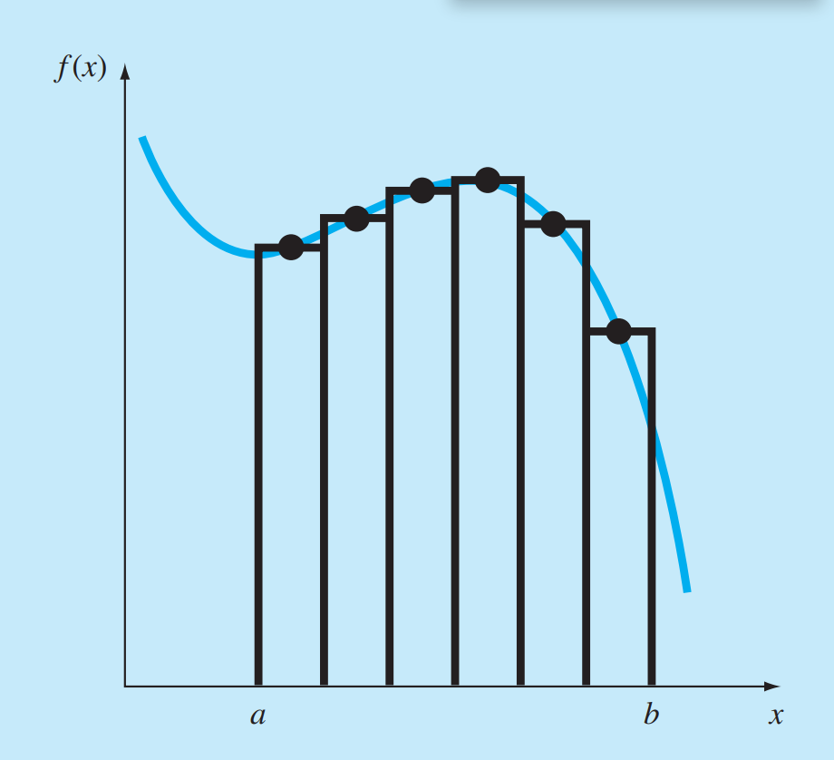
Nə üçün Simpson üsulu ?
İnteqralın hesablanmasında bir sıra üsullar tətbiq oluna bilir. Bunların sırasında Trapeslər üsulu (1), (2) Düzbucaqlılar (sol,orta,sağ), eləcə də (3) Simpson üsulu daxildir.
(1)
(2)

Slide 10
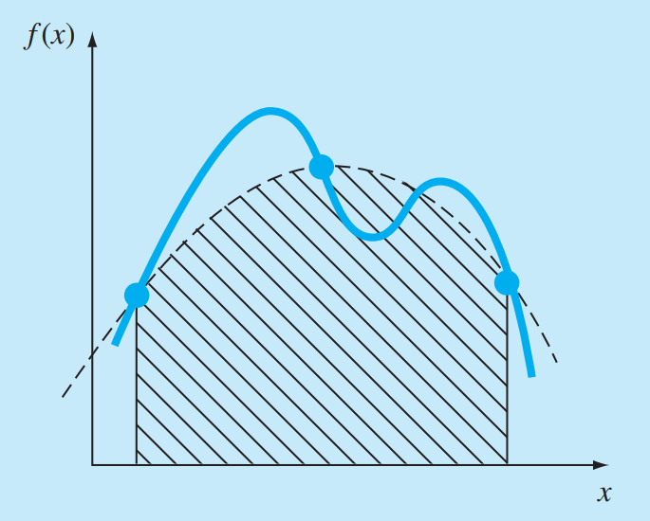
(3)

Slide 11
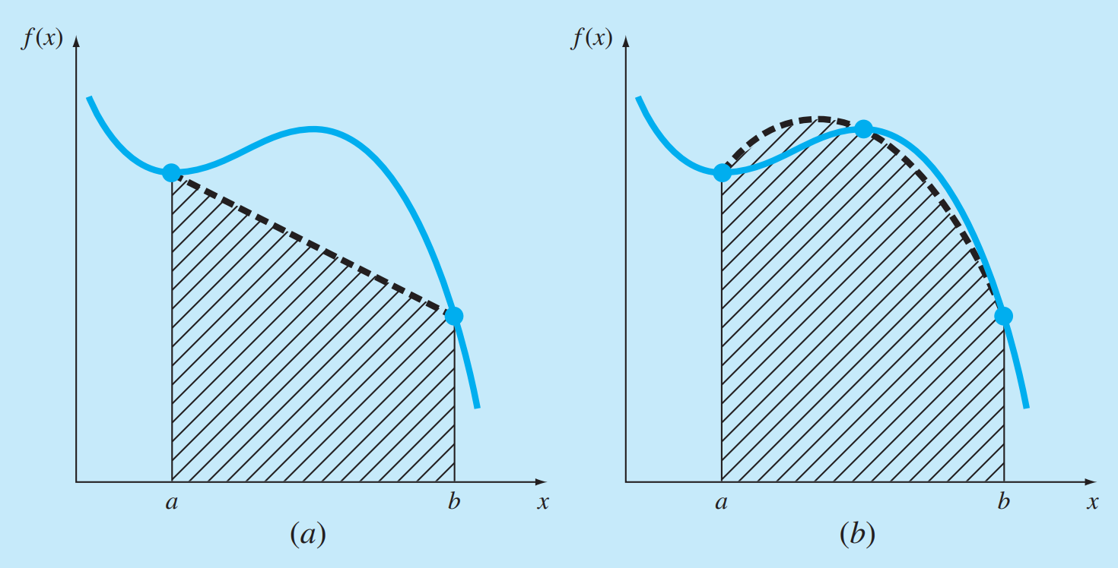
Simpson üsulu digər üsullara nisbətdə inteqralın dəqiq qiymətinə daha yaxın dəyər verir. Və beləcə qeyd olunmuş xəta müəyyən ölçüdə azalır.
(a) - Trapeslər üsulu, (b) - Simpson üsulu

Slide 12
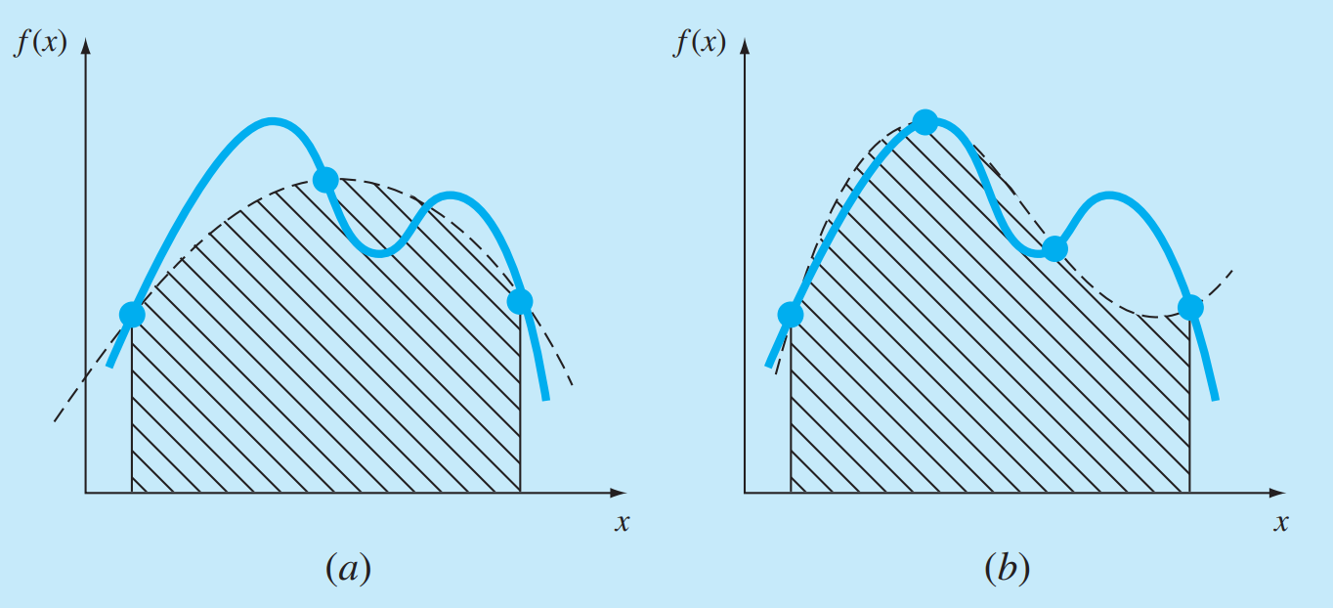
Simpson üsulu
Inteqralın daha dəqiq qiymətləndirilməsini əldə etməyin başqa bir yolu nöqtələri birləşdirmək üçün daha yüksək dərəcəli polinomlardan istifadə etməkdir.
(a) Simpsonun 1/3 qaydasının qrafik təsviri: Üç nöqtəni birləşdirən parabolanın altındakı sahənin götürülməsindən ibarətdir.
(b) Simpsonun 3/8 qaydasının qrafik təsviri: O, dörd nöqtəni birləşdirən kub tənliyi altındakı sahənin götürülməsindən ibarətdir.

Slide 13
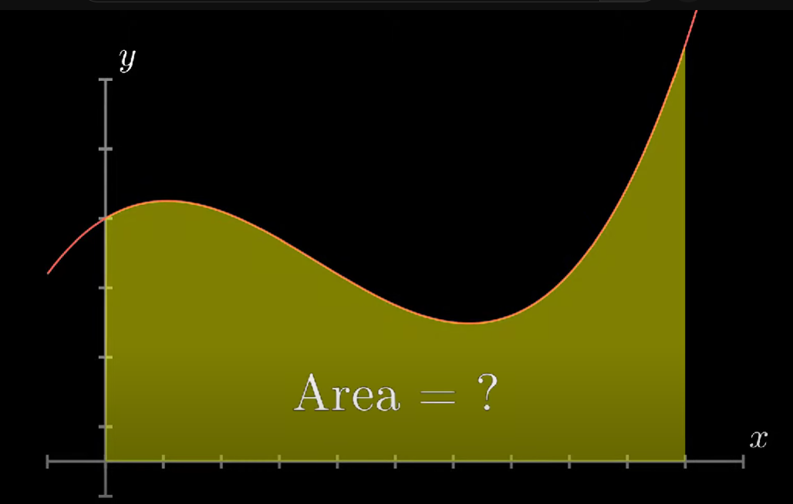
Verilən funksiyanın X oxu ilə yaratdığı fiqurun sahəsinin tapılması məsələsi ortaya qoyulur

Slide 14
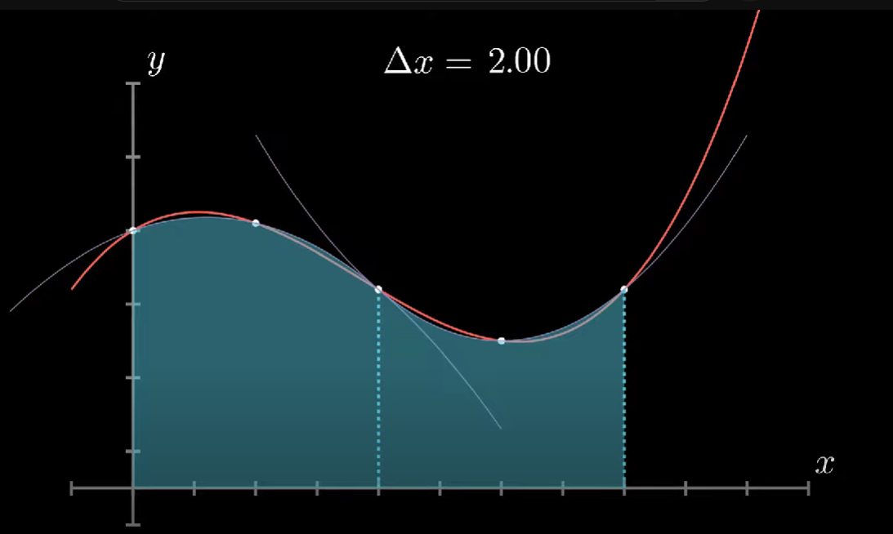
ΔX = 2.00 olmaqla nöqtələr qeyd olunur.
Hər növbəti 3 nöqtə üçün onlardan keçən 2’ci dərəcəli polinomlar qurulur.

Slide 15
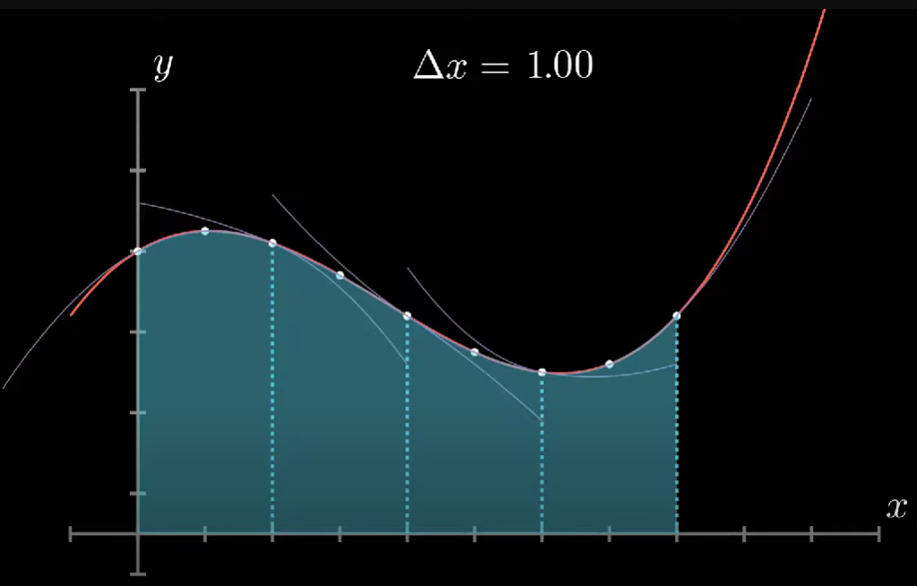

Slide 16
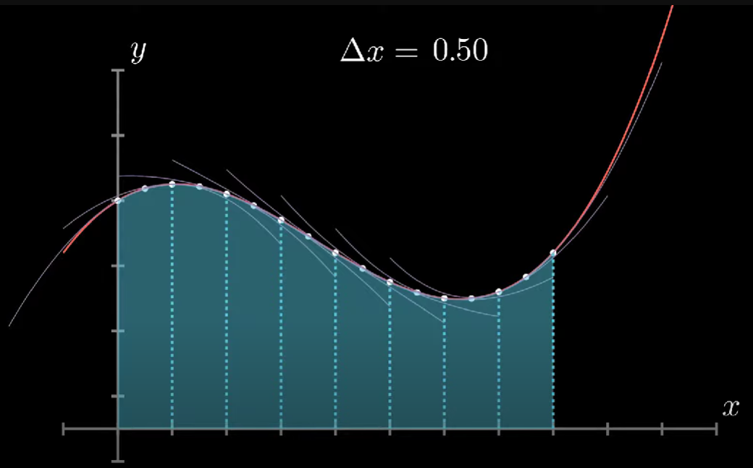

Slide 17
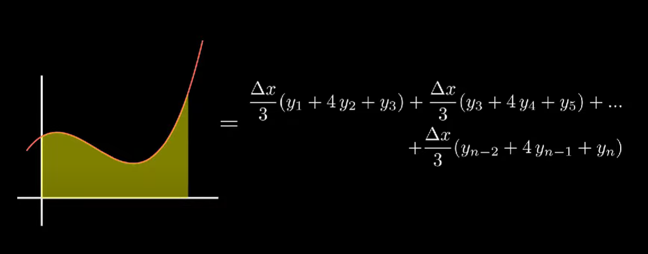

Slide 18
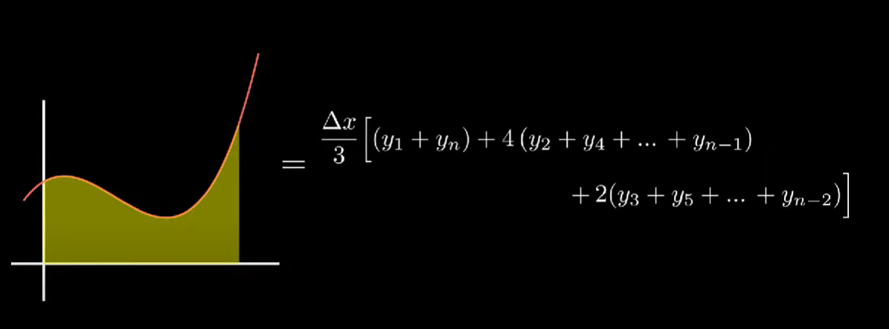

Slide 19
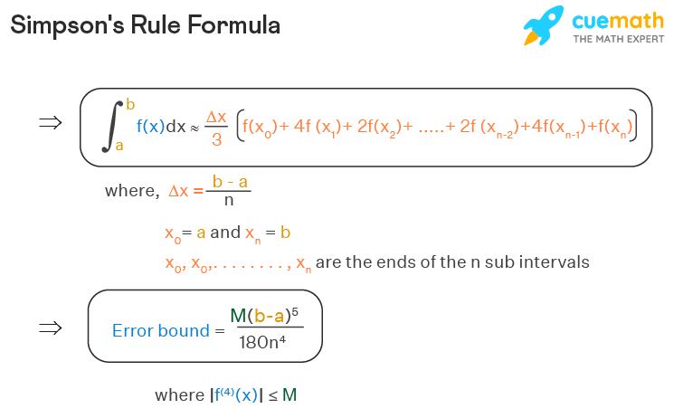

Slide 20
Simpson üsulunun paralel alqoritminin qurulması

Slide 21
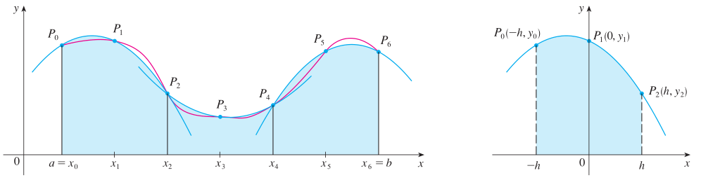
Method -1
1) inteqralalti funksiyanın teyini
2) Inteqralin araligi [a,b] ; bolgulerin sayi (n) ucun deyisen yaradilir
3) Funksiyanin X qiymetleri ucun massiv, her bolgunun uzunlugu, dustur ucun S deyiseni yaradilir

Slide 22
4) Bolgunun hesablanmasi:
h = (b-a)/n;
5) Massivin baslangic ve son deyerlerine a,b deyisenlerinin qiymetleri menimsedilir:
x[0] = a; X[n] = b;
6) Massivin (yeni, X[]) diger qiymetleri hesablanmasi ucun parallel hisse yaradilir:
private (i) shared (X)
for i = 0 ; i < n; i++:
x[n] = x[0] + i*h
7) Num, bolgulerin sayinin yarisini ifade eden deyisen daxil edilir:
num = n/2;
8) Paralel hisse ucun dövr yaradilir: private (k) reduction (+:S) olmaqla
For k=0; k<num; k++:
S = S + (F(x[2*k] + 4*F(x[2*k+1] + F(x[2*k+2]));
9) Paralel hisse bitdikden sonra yekunda Inteqralin tapilmasi ucun yazilir:
I = (h/3)*S;
10)Neticenin cap edilmesi

Slide 23
Method -2
1) inteqralalti funksiyanın teyini
2) Inteqralin araligi [a,b] ; bolgulerin sayi (n) ucun deyisen yaradilir
3) Funksiyanin X qiymetleri ucun massiv, her bolgunun uzunlugu, dustur ucun S1 ve S2 deyisenleri yaradilir
4) Bolgunun hesablanmasi:
h = (b-a)/n;
5) Massivin baslangic ve son deyerlerine a,b deyisenlerinin qiymetleri menimsedilir:
x[0] = a; X[n] = b;
6) Massivin (yeni, X[]) diger qiymetleri hesablanmasi ucun parallel hisse yaradilir:
private(i) shared (X)
for i = 0 ; i < n; i++:
x[n] = x[0] + i*h

Slide 24
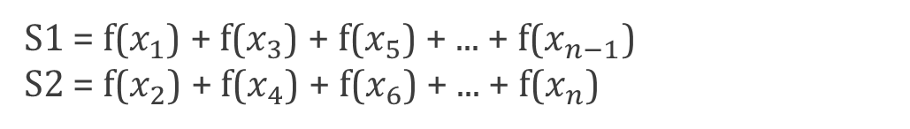
S1 = f($x_{1}$) + f($x_{3}$) + f($x_{5}$) + ... + f($x_{n−1}$)
S2 = f($x_{2}$) + f($x_{4}$) + f($x_{6}$) + ... + f($x_{n}$)

Slide 25
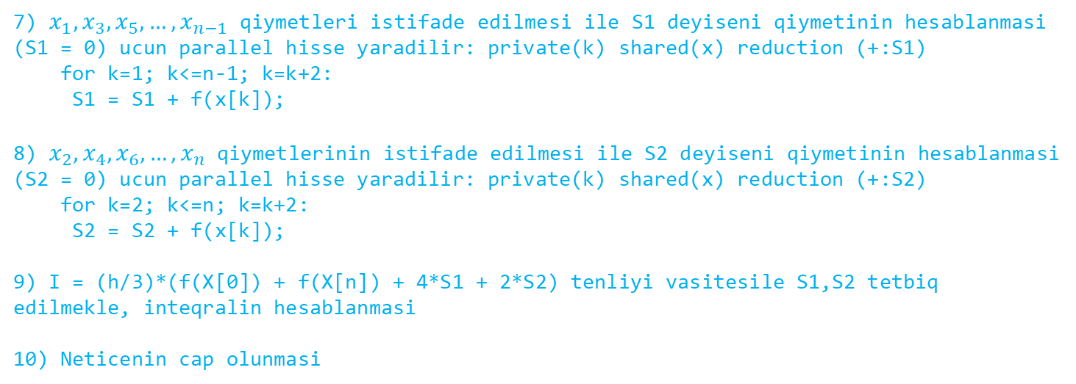
7) $x_{1},x_{3},x_{5},…,x_{n−1}$ qiymetleri istifade edilmesi ile S1 deyiseni qiymetinin hesablanmasi (S1 = 0) ucun parallel hisse yaradilir: private(k) shared(x) reduction (+:S1)
for k=1; k<=n-1; k=k+2:
S1 = S1 + f(x[k]);
8) $x_{2},x_{4},x_{6},…,x_{n}$ qiymetlerinin istifade edilmesi ile S2 deyiseni qiymetinin hesablanmasi (S2 = 0) ucun parallel hisse yaradilir: private(k) shared(x) reduction (+:S2)
for k=2; k<=n; k=k+2:
S2 = S2 + f(x[k]);
9) I = (h/3)*(f(X[0]) + f(X[n]) + 4*S1 + 2*S2) tenliyi vasitesile S1,S2 tetbiq edilmekle, inteqralin hesablanmasi
10) Neticenin cap olunmasi

Slide 26
Simpson üsulu üçün paralel programlar

Slide 27
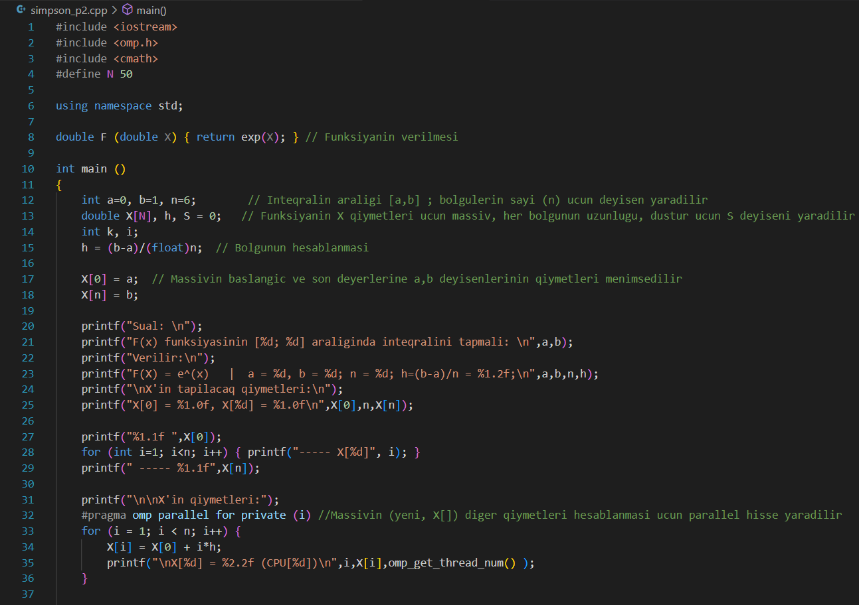
Method -1

Slide 28
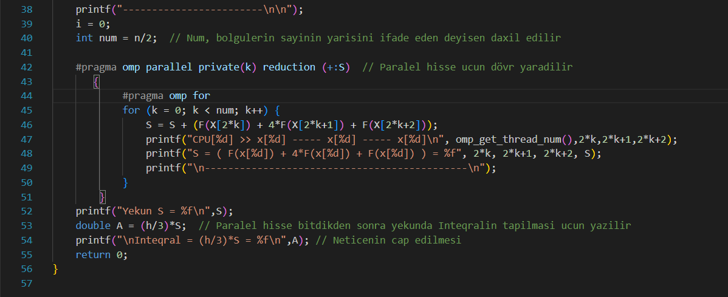

Slide 29
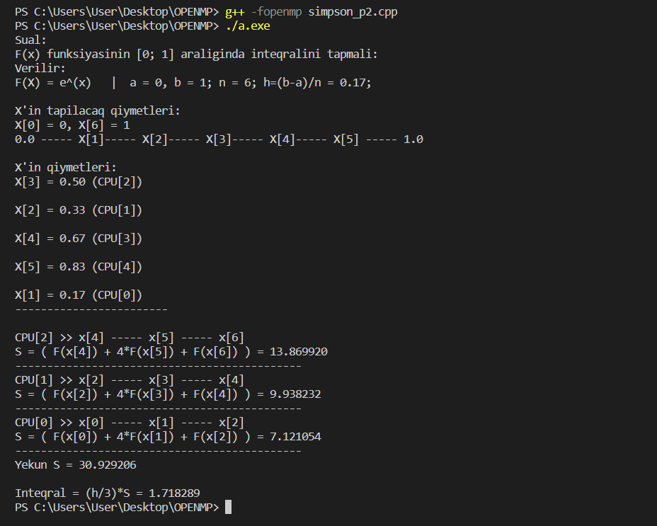

Slide 30
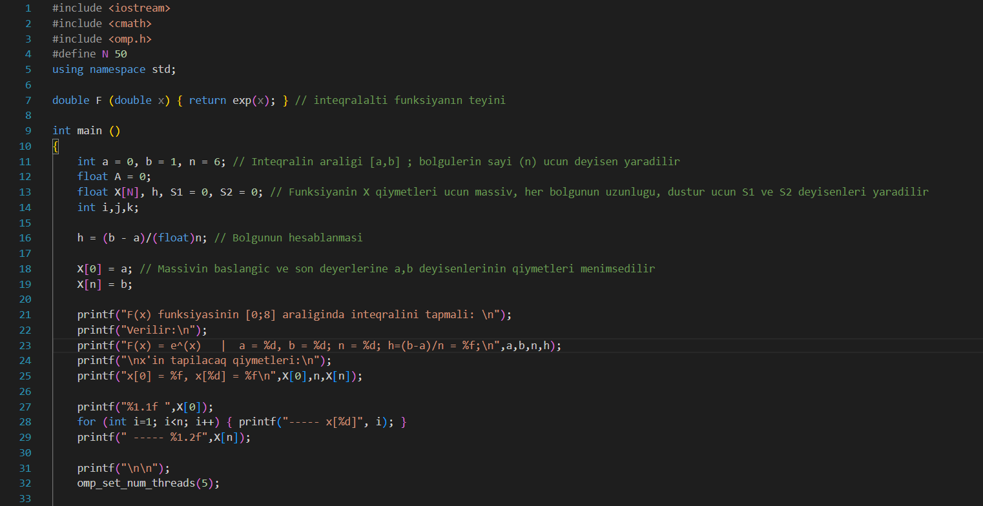
Method -2

Slide 31
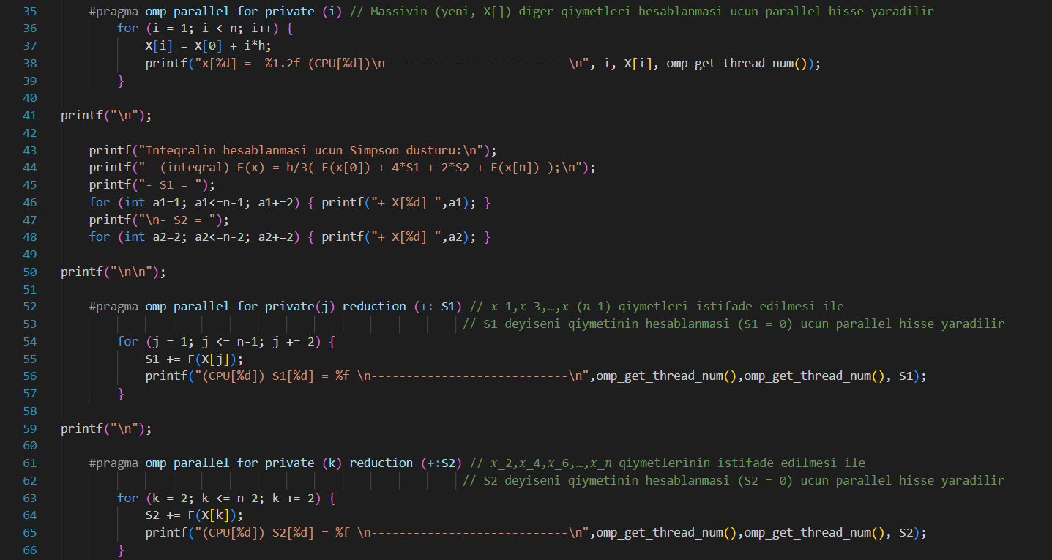

Slide 32
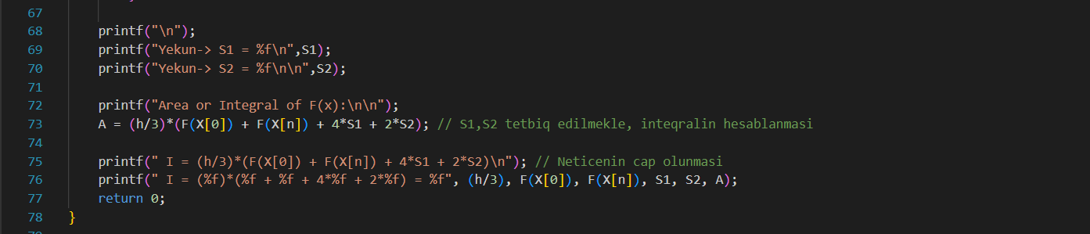

Slide 33
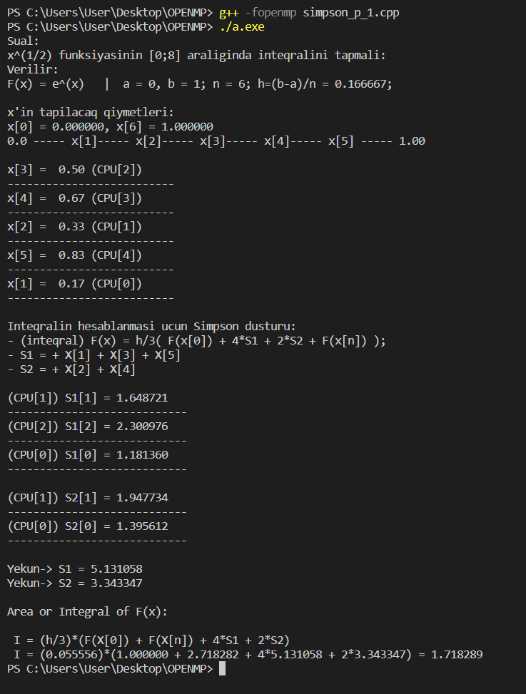

Slide 34
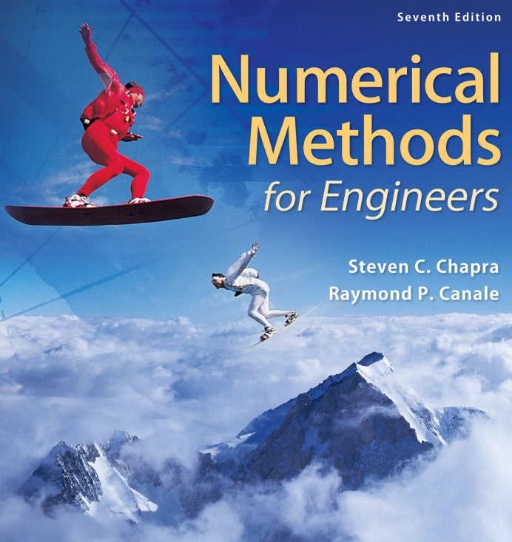
İstifadə olunan Ədəbiyyat :
Simpson’s Rule For Integration - Definition and Formula for 1/3 & 3/8 Rule (byjus.com)

